Slide 1
2016年高考专题讲解
古代诗歌鉴赏之
意象
汕头市潮阳第四中学:陈钦发

Slide 2


高考真题
阅读下面一首宋诗，然后回答问题。
秋 夜 朱淑真
夜久无眠秋气清，烛花频剪欲三更。
铺床凉满梧桐月，月在梧桐缺处明。
此诗无一“情”字，而无处不含“情”。请从三、四句中找出最能体现诗人感情的一个字，并在对全诗整体感悟的基础上，简要分析诗人在这两句诗中是如何营造意境的。
答案分析：
“凉”。“凉”字既写天凉，又写心境的孤寂。【先总说】由床上之月写到天上之月，过渡巧妙；愁情、凉床、月影和梧桐，共同营造出孤寂的意境。【后分说】

Slide 3
一般来说，诗的基础是意象，意象构成意境，意境表情达意。因此对诗歌意境的鉴赏应遵循意象（诗的基础）→意境（诗的画面）→诗情（诗的内涵）的思维流程进行。

Slide 4



诚信：
意象是诗歌形象的重要组成部分，它是指诗歌中熔铸了作者主观感情的客观物象。客观的自然景物即“物象”一经诗人摄入笔端，就必然带上了诗人的情感色彩，赋予它灵性，便成了浸透着主观意愿的“意象”。
诚实，守信用。
何 为 诚 信 ？
意象解读
———《现代汉语词典》

Slide 5
诚信：
诗人的抒情往往不是情感的直接流露，也不是思想的直接灌输，而是多采用言在此意在彼。写景则借景抒情，咏物刚托物言志，这里的所写之“景”、所咏之“物”，即为客观之“象”，借景所抒的“情”，咏物所言的“志”，即为主观的“意”；“象”与“意”的完美结合，就是“意象”，即作者的主观之意和客观之象融为一体的艺术形象。
诚实，守信用。
何 为 诚 信 ？
意象解读
———《现代汉语词典》

Slide 6
诚信：
诚实，守信用。
因此，鉴赏具体作品的时候，只有抓住作品的意象，以及意象所包含的旨趣，意象所体现的情调，意象的社会意义和感染作用，才能真正地鉴赏古代的诗词作品。
何 为 诚 信 ？
意象解读
———《现代汉语词典》

Slide 7
诚信：
诚实，守信用。
意象色彩的冷暖传递着诗人不同的情感体验。一般暖色预示着热烈活泼，积极向上，意气奋发；冷色代表着冷漠低沉，消极颓唐，孤寂凄凉。准确理解修饰词。客观物象是没有情感倾向的，诗人让客观事物“皆着我之色”后便蕴涵了丰富情感。诗人着我之色往往更鲜明体现在某些描写景物的修饰语上，使景物带有倾向色彩。
一、意象的情感色彩
何 为 诚 信 ？
———《现代汉语词典》

Slide 8
诚信：
如马致远《天净沙·秋思》中的藤、树、鸦、桥、道、风、马，除鸦有特定意象外，其他看不出情感倾向，但分别用枯、老、昏、小、古、西、瘦等一系列带有倾向色彩的词修饰后，藤是干枯的毫无生气，树是衰朽残败，鸦是傍晚暮鸦，桥是狭小少人经过，道是荒凉古道。曲子通过描写富有特征而又互有联系的景物，物象变为有倾向的意象，整个融入萧条荒寂之中，意境顿生，以概括而巧妙的艺术构思构成一幅弥漫着阴冷气氛和灰暗色彩的秋效夕阳图。
一、意象的情感色彩
诚实，守信用。
何 为 诚 信 ？
———《现代汉语词典》

Slide 9
诚信：
（一）象征性意象
诚实，守信用。
二、意象的类别
何 为 诚 信 ？
———《现代汉语词典》
诗人通过象征体的运用，使思想感情具体化，引起读者深思，从而获得审美愉悦。艾青说：“象征是事物的影射，是事物互相间的借喻，是真理的暗示和譬比。”

Slide 10

象征性意象
王维《送元二使安西》“渭城朝雨浥轻尘，客舍青青柳色新。劝君更进一杯酒，西出阳关无故人。” “朝雨”“柳色”除了写春色外，还表达了哪些言外之意？
答：“朝雨”还烘托出诗人送别友人时的忧伤之情；“杨柳”象征离别，折柳相赠表示留恋之情，增加了浓厚的离别情意。

Slide 11
诚信：
（二）比喻性意象
它借助鲜明、生动的喻体形象，使情思具体化，从而增强诗的表达效果。如南唐后主李煜的《虞美人》词中的诗句：“问君能有几多愁？恰似一江春水向东流”，将愁绪喻为一江春水。读着它，令人想象出一幅生动的画面：词人此刻仿佛回到了他的故都金陵，站在城楼上眺望浩荡东流的长江，觉得自己的愁情简直跟这江水一样，无时无刻不在翻波涌浪。这样把抽象的愁情形象化，可以确切地感受到作者感情的深度，因此该句遂成流传千古的名句。
诚实，守信用。
二、意象的类别
何 为 诚 信 ？
———《现代汉语词典》

Slide 12

比喻性意象
用豆萁比喻曹丕，用豆子比喻曹植，含蓄地指出了曹丕对同胞兄弟的迫害。
“煮豆燃豆萁，豆在釜中泣。
本是同根生，
相煎何太急？” 豆萁豆子比喻什么？

Slide 13
诚信：
（三）描述性意象
诚实，守信用。
指对形象作具体描述，从而使感情具体化，当然，描述不是客观的，而是渗透了主体思想感情和审美理想的。如：王维的《鹿柴》：“空山不见人，/但闻人语响。/返景入深林，/复照青苔上。”这首绝句通过描述性的意象“空山”“返景”“深林”、“青苔”等渲染了一种清幽、静谧的气氛，其中渗透了作者追求自然美的思想感情和以画意入诗的审美情趣。
二、意象的类别
何 为 诚 信 ？
———《现代汉语词典》

Slide 14
诚信：
（四）通感性意象
诚实，守信用。
二、意象的类别
即用通感形象使情具体化，从而获得一种新奇的艺术感觉。如白居易的《琵琶行》中写琵琶高亢激烈的声响：“银瓶乍破水浆迸，铁骑突出刀枪鸣”，这声响是在声息乐止之后突然爆发的，如同银瓶乍破般清脆的声音，如水浆的冲击声，如铁骑刀枪之铿锵高亢声，这样的“大音”，白居易自然无法让读者听到，但它用文字描绘出视觉形象，来勾引起人的听觉联想，无形化作有形，绘写出一系列鲜明的通感性意象，使读者如临其境，如闻其声，即使远隔千年，依然令人悚然惊心。
何 为 诚 信 ？
考试说明
①鉴赏古代诗歌的形象、语言、
表达技巧；
②评价古代诗歌的思想内容。
———《现代汉语词典》

Slide 15
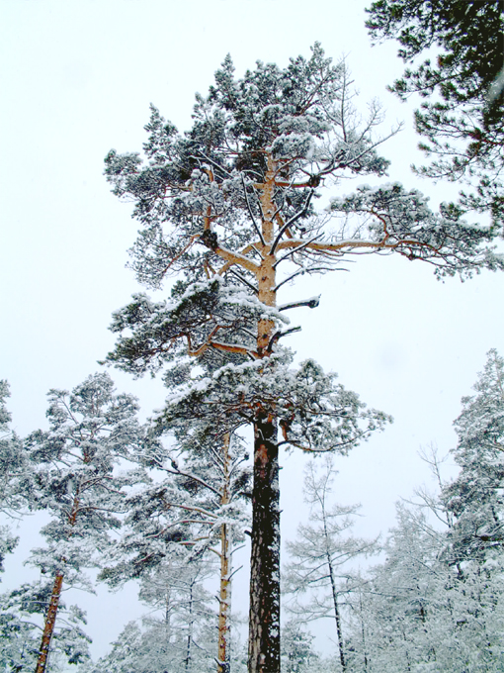
诚信：
1．树木类
三、意象的特定意义
松柏——岁寒后凋，高大挺拔——正气凛然，坚贞高洁——高洁之士。
诚实，守信用。
何 为 诚 信 ？
———《现代汉语词典》

Slide 16
诚信：
1．松柏
三、意象的特定意义
诚实，守信用。
松柏生长环境恶劣、经寒不衰、枝干坚韧，具有一种凛然正义。在文人笔下，松是坚贞、孤直和高洁的象征，古人常通过咏松来表现自己对高风亮节的赞美和追求。
如：李白《赠书侍御黄裳》：“愿君学长松，慎勿作桃李。”韦黄裳一向谄媚权贵，李白写诗规劝他，希望他做一个正直的人。
三国人刘桢《赠从弟》：“岂不罹凝寒，松柏有本性。”诗人以此句勉励堂弟要像送松柏那样坚贞，在任何情况下保持高洁的品质。
何 为 诚 信 ？
———《现代汉语词典》

Slide 17
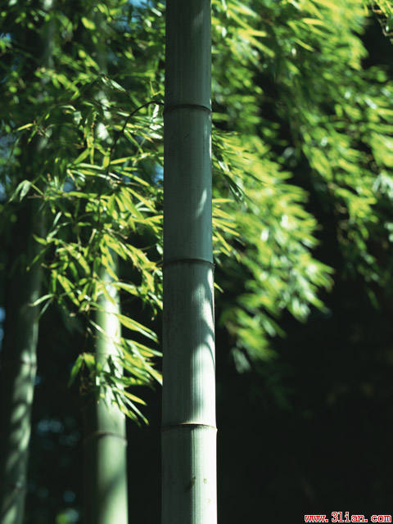

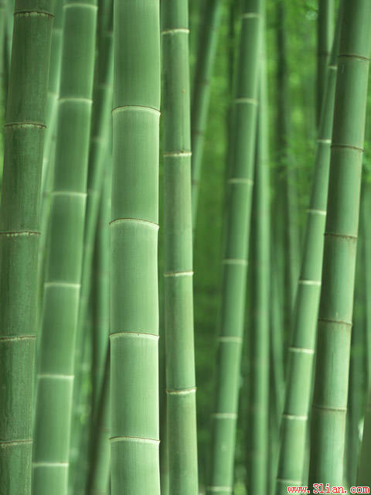
诚信：
诚实，守信用。
何 为 诚 信 ？
———《现代汉语词典》
竹 子
竹——本固性直、心空节贞、绿竹葱茏——正直谦虚，坚贞高洁——隐士君子

Slide 18
竹子
竹——本固性直、心空节贞、绿竹葱茏——正直谦虚，坚贞高洁——隐士君子
如：“高节人相重，虚心世所知”（张九龄），赞美竹的气节与虚心。“可使食无肉，不可使居无竹。无肉令人瘦，无竹令人俗。人瘦尚可肥，士俗不可医。”（苏轼《于潜僧旅筠轩》）可见将竹视为名士风度的最高标识了。“竹径通幽处，禅房花木深。”（常建《题破山寺后禅院》），隐士、诗人喜欢在绿竹葱茏的环境谈经论道。

Slide 19
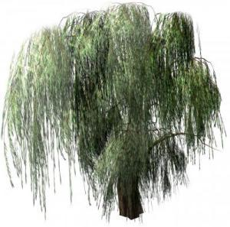
柳树
柳——“柳”者 ，“留”也，柳枝依依——缠绵悱恻，离愁别绪——送别怀人。
“渭城朝雨浥轻尘，客舍青青柳色新。” 《送元二使安西》表达对分别的眷恋。
“此夜曲中闻折柳，何人不起故园起情。”“折柳”寓有惜别怀远之情。
“今宵酒醒何处？杨柳岸，晓风残月。”在杨柳依依的岸边，离别之情油然而起。

Slide 20
柳絮
杨花（柳絮）——飘忽不定——离愁别绪——游子思妇，好友相别。
杨花，暮春时节，漫天飞舞，飘飘洒洒，给人一种飘忽不定、漂泊不归的感觉，最易引起离别者的愁绪。如李白《闻王昌龄左迁龙标遥有此寄》：“杨花落尽子规啼，问道龙标过五溪，我寄愁心与明月，随风直到夜郎西。”选“杨花”“子规”点明时令，其飘零之感、流离之恨，跃然纸上。苏轼《水龙吟》：“细看来不是杨花，点点离人泪。”
堤柳堆烟：能触发往事如烟，常被用来抒发兴亡之感。

Slide 21
梧桐
梧桐——遇秋先陨——悲秋之情——孤独失意者。（凄凉悲伤）
中国古代文人有“悲秋”情结，四季之中，秋天万物凋零，最易触发
人们的悲凉情绪，而梧桐树是最典型的落叶乔木，秋天到来，往往就是梧桐先行陨落，所谓“一叶落而知秋”。于是，以梧桐写悲秋，便成为古人常见的手法。

Slide 22
梧桐
如：李后主《乌夜啼》：“寂寞梧桐深远锁清秋”，为引起下文的“剪不断理还乱” 的愁丝。苏轼《卜算子》：“缺月挂疏桐，漏断人初静。谁见幽人独往来，缥缈孤鸿影。”王昌龄《长信秋词》：“金井梧桐秋叶黄，珠帘不卷夜来霜。熏笼玉枕无颜色，卧听南宫清漏长。”写的是被剥夺了青春、自由和幸福的少女，在凄凉寂寞的深宫里，形孤影单、卧听宫漏的情景。诗歌的起首句以井边叶黄的梧桐破题，烘托了一个萧瑟冷寂的氛围
元人徐再思《双调水仙子·夜雨》：“一声梧叶一声秋，一点芭蕉一点愁，三更归梦三更后。”以梧桐叶落和雨打芭蕉写尽愁思。
其他如“一叶叶，一声声，空阶滴到明”（唐人温庭筠《更漏子》）、“梧桐更兼细雨，到黄昏、点点滴滴”（李清照《声声慢》）等。

Slide 23


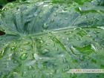
芭蕉
芭蕉——凄苦之音(孤独与忧愁)
芭蕉，常常与孤独忧愁特别是离情别绪相联系。南方有丝竹乐《雨打芭蕉》表凄凉之音。李清照曾写过：“窗前谁种芭蕉树，阴满中庭。 阴满中庭。叶叶心心舒卷有余情。”把伤心、愁闷一古脑儿倾吐出来，对芭蕉甚为怨悱。吴文英《唐多令》：“何处合成愁?离人心上秋。纵芭蕉，不雨也飕飕。”葛胜仲《点绛唇》：“闲愁几许，梦逐芭蕉雨。”雨打芭蕉本来就够凄怆的，梦魂逐着芭蕉叶上的雨声追寻，更令人觉得凄侧

Slide 24
2．花草类
花开：希望 青春 人生的灿烂
花落：凋零，多传达青春易逝、人生无常的深沉喟叹和哀愁，人生、事业的挫折，惜春 对美好事物的留恋、追怀。晏殊《浣溪沙》：“无可奈何花落去，似曾相识燕归来。”陆游《落花》：“满地残红点绿苔。” 如：“正是江南好风景，落花时节又逢君”（杜甫），写在风雨飘摇中颠沛流离的坎坷遭际和悲凉心境。“流水落花春去也，天上人间”（李煜《浪淘沙》）

Slide 25

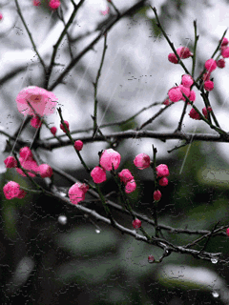

梅花
梅——最先开放，傲霜斗雪——
敢为人先，不畏权贵——君子

Slide 26
梅花
宋人陈亮《梅花》："一朵忽先变，百花皆后香。"诗人抓住梅花最先开放的特点，写出了不怕打击挫折、敢为天下先的品质，既是咏梅，也是咏自己。
王安石《梅花》：“遥知不是雪，为有暗香来。”诗句既写出了梅花的因风布远，又含蓄地表现了梅花的纯净洁白，收到了香色俱佳的艺术效果。
陆游的著名词作《咏梅》：“零落成泥碾作尘，只有香如故。”借梅花来比喻自己备受摧残的不幸遭遇和不愿同流合污的高尚情操。
元人王冕《墨梅》："不要人夸颜色好，只留清气满乾坤。"也是以冰清玉洁的梅花反映自己不愿同流合污的品质，言浅而意深。

Slide 27
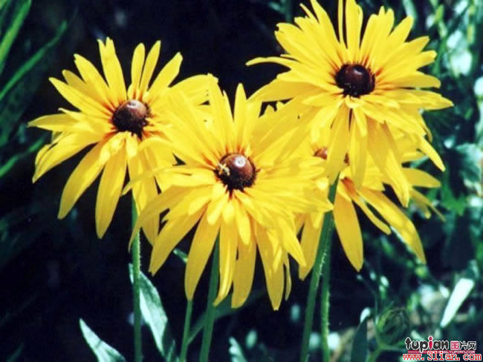
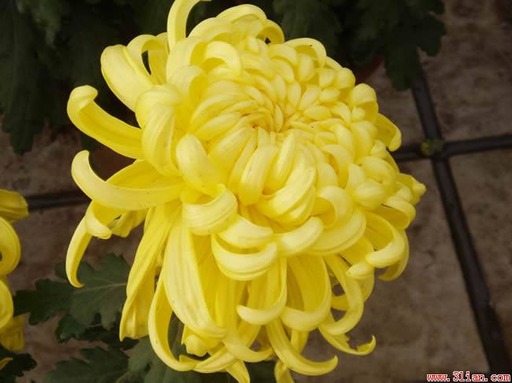
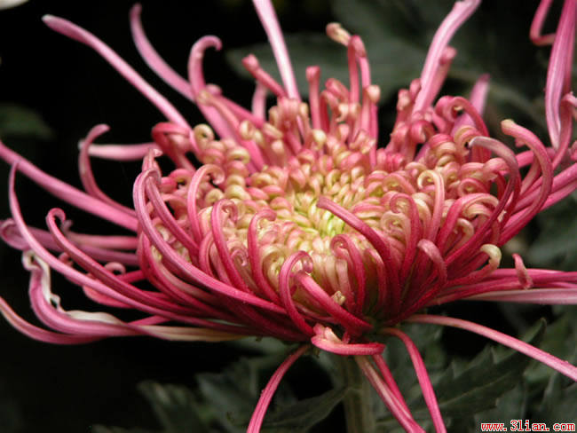
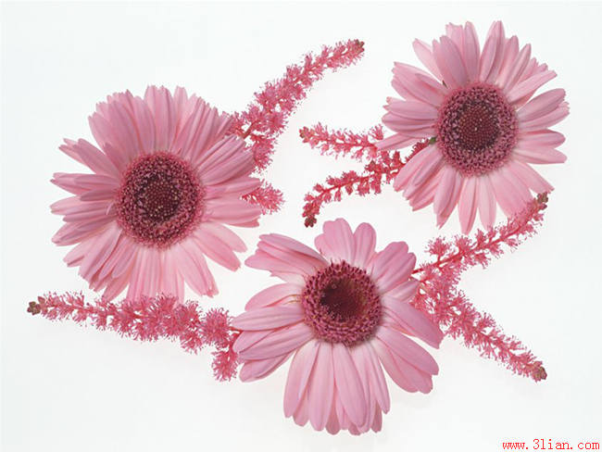
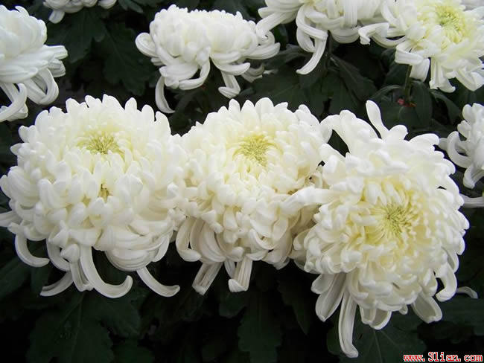
菊花
菊——临秋而开，凌冰傲霜——不畏权贵，坚守晚节——志士。
如郑思肖：“宁可枝头抱香死，何曾吹落北风中。”

Slide 28
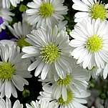
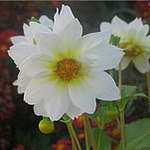
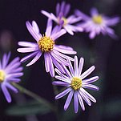
菊花
菊——颜色淡雅——淡薄名利，不求闻达
——隐士。
如，“采菊东篱下，悠然见南山”“开轩面场圃，把酒话桑麻，待到重阳日，还来就菊花”（孟浩然《过故人庄》）唐人元稹《菊花》："秋丛绕舍似陶家，遍绕篱边日渐斜。不是花中偏爱菊，此花开尽更无花。"表达了诗人对坚贞、高洁品格的追求。

Slide 29

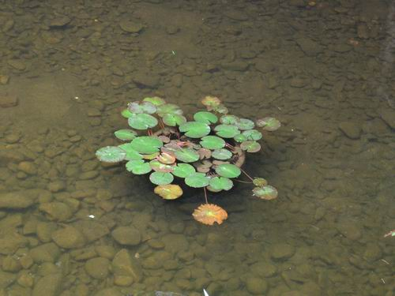

浮萍、浮云
浮萍：漂泊不定。“山河破碎风飘絮，身世浮沉雨打萍”（文天祥《过零丁洋》）
浮云：漂泊不定，喻游子。如李白《送友人》：“浮云游子意，落日故人情。”

Slide 30
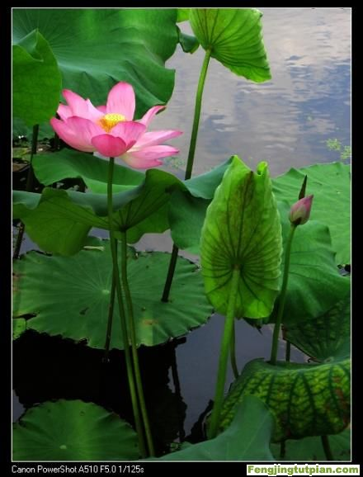
莲
莲——纯洁、脱俗、高洁。“出淤泥而不染，濯青莲而不妖”由于"莲"与"怜"音同，所以古诗中有不少写莲的诗句，借以表达爱情。
如南朝乐府《西洲曲》："采莲南塘秋，莲花过人头；低头弄莲子，莲子青如水。""莲子"即"怜子"，"青"即"清"。这里是实写也是虚写，语意双关，采用谐音双关的修辞，表达了一个女子对所爱的男子的深长思念和爱情的纯洁。

Slide 31

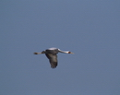
3．动物类 大雁
雁姿雄壮——
雄浑悲壮
鸿雁南迁阵容非常壮观，在朔风凛冽、尘沙蔽日的秋冬之际，当一群群大雁雄姿勃勃地掠过长空时，亦能唤起古人雄浑悲壮的审美感受，这种感受对于边塞诗人尤为强烈。

Slide 32
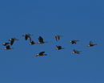

大雁
春秋迁徙——思乡之情。

Slide 33
大雁
春秋迁徙——思乡之情。
鸿雁是大型候鸟，每年秋季南迁，常常引起游子思乡怀亲之情和羁旅伤感。如隋人薛道衡《人日思归》：“人归落雁后，思发在花前。”早在花开之前，就起了归家的念头；但等到雁已北归，人还没有归家。“故乡渺何处？归思方悠悠。淮南秋夜雨，高斋闻雁来”（韦应物《闻雁》），“晓发梳临水，寒塘坐见秋。乡心正无限，一雁过南楼”（赵《寒塘》）。
鸿雁传书
“鸿雁几时到，江湖秋水多。”《天末怀李白》作为送书信的使者。

Slide 34
猿、杜鹃
猿——叫声凄切——悲凉凄清——忧愁忧思
杜甫《登高》"风急天高猿啸哀" “杜鹃啼血猿哀鸣”（白居易《琵琶行》）
杜鹃（子规、布谷）——叫声凄切——悲凉凄清——忧愁忧思。(哀怨、思归 )

Slide 35
杜鹃
“杨花落尽子规啼，闻道龙标过五溪。我寄愁心与明月，随风直到夜郎西。”李白的《闻王昌龄左迁龙标遥有此寄》起句写即目之景，在萧瑟悲凉的自然景物中寄寓离别感伤之情。三、四句以寄情明月的丰富想象，表达对友人的无限怀念与深切同情。
宋贺铸《忆秦娥》：“三更月，中庭恰照梨花雪；梨花雪，不胜凄断，杜鹃啼血。”三更月光照在庭院里雪白的梨花上，杜鹃鸟在凄厉地鸣叫着，使人禁不住倍加思念亲人，伤心欲绝。词人通过描写凄清的景物，寄托了幽深的乡思。
“可堪孤馆闭春寒，杜鹃声里斜阳暮”（唐人秦观《踏莎行》）
“子规夜半犹啼血，不信东风唤不回”（宋人王令《送春》）等，都以杜鹃鸟的哀鸣，来表达哀怨、凄凉或思归的情思。
“山下兰芽短浸溪，松间沙路净无泥，萧萧暮雨子规啼”（苏轼《浣溪沙》）诗人在逆境中对人生抱着乐观、豁达的态度，所以在萧萧暮雨中传来的杜鹃的啼鸣，让人感到其境颇为清远，其情颇为恬适。

Slide 36
鹧鸪
鹧鸪的鸣声让人听起来像“行不得也哥哥”，极容易勾起旅途艰险的联想和满腔的离愁别绪。
如“落照苍茫秋草明，鹧鸪啼处远人行”（唐人李群玉《九子坡闻鹧鸪》）
"江晚正愁余，山深闻鹧鸪"（辛弃疾《菩萨蛮·书江西造口壁》）等，诗中的鹧鸪都不是纯客观意义上的一种鸟。

Slide 37
蝉
蝉——栖高饮露——志行高洁——高洁之士。
古人误以为蝉是靠餐风饮露为生的，故把蝉视为高洁的象征，并咏之颂之，或借此来寄托理想抱负，或以之暗喻自己坎坷不幸的身世。
唐人骆宾王《咏蝉》："西陆蝉声唱，南冠客思深。…… 无人信高洁，谁为表予心。"以“无人信高洁”喻自己的品性高洁却不为时人所理解。“垂绥饮清露，流响出疏桐。居高声自远，非是籍秋风。”（唐 虞世南《蝉》）

Slide 38
蝉
秋后的蝉是活不了多久的，一番秋雨之后，蝉儿便剩下几声若断若续的哀鸣了，命在旦夕。因此，寒蝉就成为悲凉的同义词，表达痛别离之情。柳永《雨霖铃》："寒蝉凄切，对长亭晚，骤雨初歇。"

Slide 39
乌鸦
因形象不美，叫声难听，常用以描荒凉、衰败之景，表凄清之情。如“斜阳外，寒鸦数点，流水绕孤村”（秦观《满庭芳》） “枯藤老树昏鸦”

Slide 40
黄鹂（黄莺）
“两个黄鹂鸣翠柳，一行白鹭上青天。”
“留连戏蝶时时舞，自在娇莺恰恰啼”
“映阶碧草自春色，隔叶黄鹂空好音”（《蜀相》）
“间关莺语花底滑，幽咽泉流水下难”
前两句以其写春天之美，给人以明快之感，有力地烘托了诗人的欢乐之情。
3句以其声音之好，反衬物是人非的寂寞之情
4句，以其声音之美来写音乐。

Slide 41
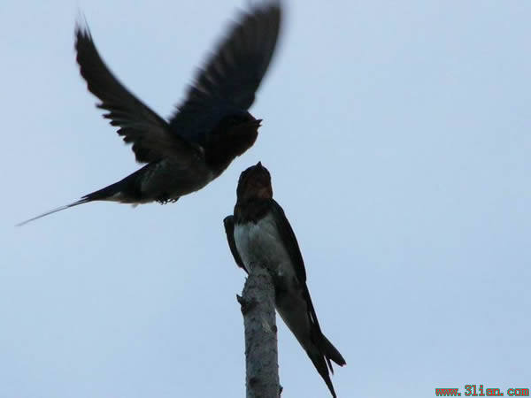
燕子
燕子：素以雌雄颉颃，飞则相随，以此而成为爱情的象征，表现爱情的美好，传达思念情人之切。表现时事变迁，抒发昔盛今衰、人事代谢、亡国破家的感慨和悲愤。

Slide 42
燕子
刘禹锡的《乌衣巷》：“朱雀桥边野草花，乌衣巷口夕阳斜。旧时王谢堂前燕，飞入寻常百姓家。”诗人抓住燕子作为候鸟有栖息旧巢的特点，大胆想象，让燕子成为四百年历史的见证人，在今昔对比中，表现了一种历史的沧桑感。
晏殊的“无可奈何花落去，似曾相识燕归来，小园香径独徘徊”（《浣溪沙》），通过“似曾相识”的燕子，写出了时光的流逝，表达了词人对年华易逝、好景不常的人生感叹。
李好古的"燕子归来衔绣幕，旧巢无觅处"（《谒金门·怀故居》），姜夔的"燕雁无心，太湖西畔，随云去。数峰清苦，商略黄昏雨"（《点绛唇》）。。

Slide 43
4．自然景观类——月
月（残月、明月、新月、孤月、冰镜、蟾兔、玉盘）。
它在许多诗人笔下都是思乡、念亲的标志，多传达离愁别恨、寂寞思归之情。例如李白《静夜思》：“举头望明月，低头思故乡。” 杜甫《月夜忆舍弟》：“露从今夜白，月是故乡明。”刘禹锡《石头城》：“淮水东边旧时月，夜深还过女墙来。”张九龄《望月怀远》：“海上生明月，天涯共此时。”杜牧《泊秦淮》：“烟笼寒水月笼沙，夜泊秦淮近酒家。”

Slide 44
月
此外“月”还有以下意象
（1）明月蕴涵边人的悲愁。
如：“回乐烽前沙似雪，受降城外月如霜”的悲亢幽怨；“秦时明月汉时
关，万里长征人未还”的悲壮雄浑。
（2）明月蕴涵情感的无奈。
如谢庄“美人迈兮音尘阙，隔千里兮共明月。”的祈祷和祝福；张九龄“海上生明月，天涯共此时。”的希冀和渴盼。
（3）明月蕴涵时空的永恒。
“古人今人若流水，共看明月皆如此。”把时间对生命的劫掠和生命在时间面前的无奈表现得淋漓尽致。

Slide 45
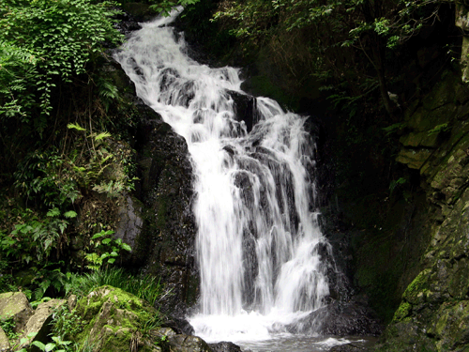
流水
流水不返。古人常以流水喻时光的流逝，慨叹时光易逝，生命苦短。
李煜《浪淘沙》：“流水落花春去也，天上人间。”剪切不断、延绵不绝。以此喻感情的绵远、悠长、无尽。
《虞美人》：“问君能有几多愁，恰似一江春水向东流。” 如李白的"抽刀断水水更流，举杯销愁愁更愁。"抒发了诗人因强烈的感到了现实与理想的矛盾不可调和而产生的烦忧和愁苦。

Slide 46
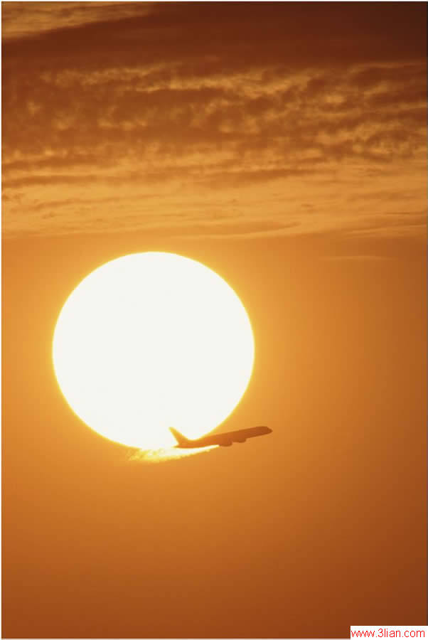
斜阳（夕阳、落日）
给人以凄凉、沮丧、失落之感。游子思妇善用夕阳抒他们的情思。如范仲淹：“山映斜阳天接水，芳草无情，更在斜阳外。” “斜阳外，寒鸦数点，流水绕孤村”（秦观《满庭芳》）“夕阳西下，断肠人在天涯。”

Slide 47
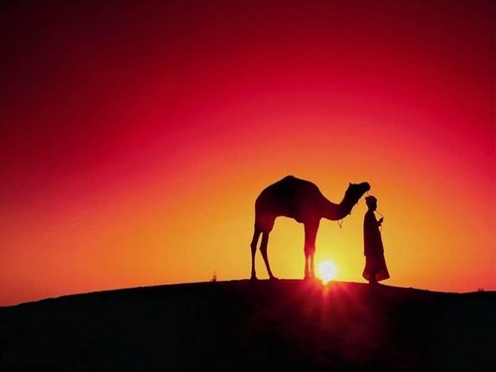

斜阳（夕阳、落日）
在特定的环境中，给人以苍茫沉郁之感。故古人也常以夕阳意象塑造气象浑然、辽阔、苍茫的意境。如王维《使至塞上》：“大漠孤烟直，长河落日圆。”（边塞诗）
夕阳与时序流转有关，故诗人常借夕阳发思古之幽情。（怀古诗）王安石《桂枝香·金陵怀古》以“征帆去棹残阳里，背西风酒旗斜矗。”为现实背景，感喟“六朝旧事随流水，但寒烟衰草凝绿”的物是人非。

Slide 48
风、烟、霜
多传达哀怨、惆怅、凄苦、苍凉等情思。李清照《醉花阴》：“莫道不消魂，帘卷西风，人比黄花瘦。”柳永《雨霖铃》：“念去去千里烟波，暮霭沉沉楚天阔。”陆游《蝶恋花》：“一夜清霜，染尽湖边树。”

Slide 49
人造物象类
舟、湖、长亭、灞陵（桥）、镜、灯（烛、蜡、炬）等。多传达离情别绪、思乡怀远、孤寂落魄和愁苦之情。
杜甫《夔州歌》：“蜀麻吴盐自古通，万斛之舟心若风。”李白《送孟浩然之广陵》：“孤帆远影碧空尽，惟见长江天际流。”柳永《雨霖铃》：“寒蝉凄切，对长亭晚，骤雨初歇。”马致远《天净沙》：“枯藤老树昏鸦，小桥流水人家。”白居易《照镜》：“皎皎青铜镜，斑斑白丝鬓。” 杜牧《赠别》：“蜡烛有心还惜别，替人垂泪到天明。”

Slide 50
行为类
登高、凭栏。多传达相思之情、报国之志和壮志难酬的悲伤与激情。杜甫《登高》：“万里悲秋常作客，百年多病独登台。”岳飞《满江红》：“怒发冲冠，凭栏处，潇潇雨歇。”

Slide 51
行为类
吹笛、吹箫、吹笙。多传达离别之苦、相思之情和内心的孤寂。王之涣的《凉州词》：“羌笛何须怨杨柳，春风不度玉门关。”李白《忆秦娥》：“箫声咽，秦娥梦断秦楼月。”冯延巳《抛球乐》：“且莫思归去，须尽笙歌此夕欢。”

Slide 52
颜色类
白：纯洁、无暇、丧事
红：热情奔放、青春、喜事
绿：希望、活力、和平
蓝：高雅、忧郁
黄：温暖、平和
紫：高贵、神秘
黑：黑暗、绝望、庄重、神秘、对死者的怀念、命途的多舛

